Slide 1
25%
50%
75%
80%
25%
50%
75%
80%
25%
50%
75%
80%

Slide 2
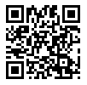
Q & A
홍장표
e-mail : redslide@naver.com
Blog : http://redslide.blog.me/
http://redslide.blog.me
검색
※ 본 보고서는 본고딕 (Noto Sans CJK KR Bold)으로 작성했습니다.

